Slide 1
Trình bày ý kiến về một vấn đề trong đời sống gia đình
TIẾT 29:

Slide 2
PHIẾU KHẢO SÁT

Slide 3
1. Chuẩn bị bài nói và các bước tiến hành

Slide 4
TRƯỚC KHI NÓI
Tìm ý, lập ý cho bài nói
Tập luyện
Lựa chọn đề tài, nội dung nói
Chỉnh sửa bài nói

Slide 5
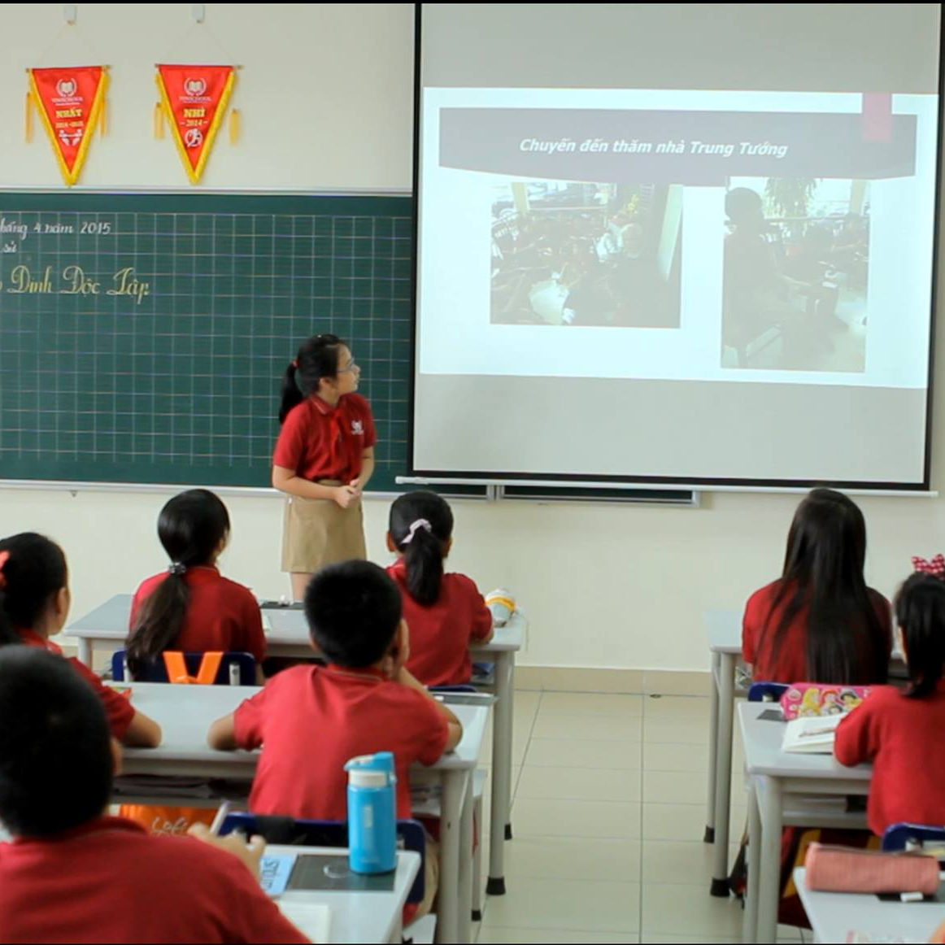
2. Trình bày bài nói

Slide 6
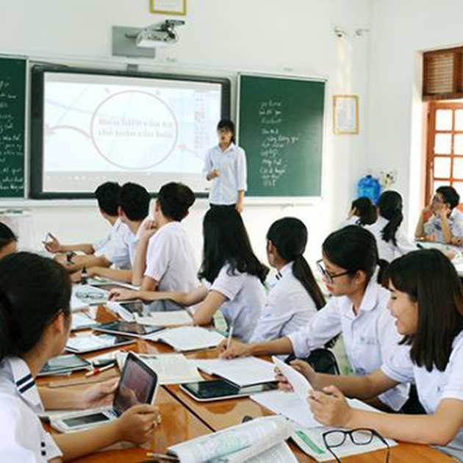
3. Đánh giá bài nói

Slide 7
VẬN DỤNG

Slide 8
